Slide 1


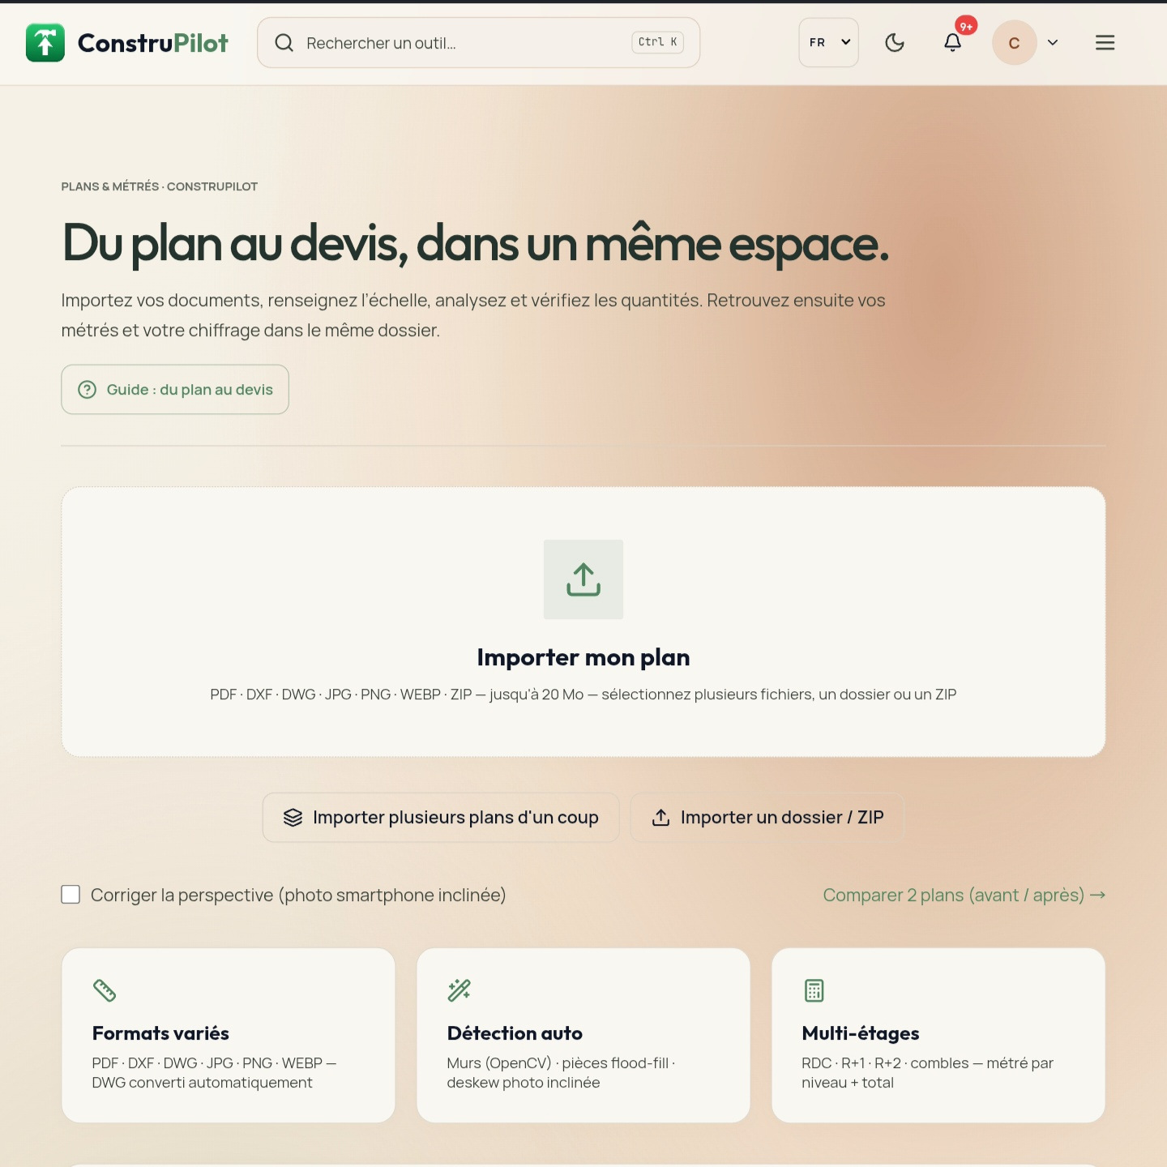
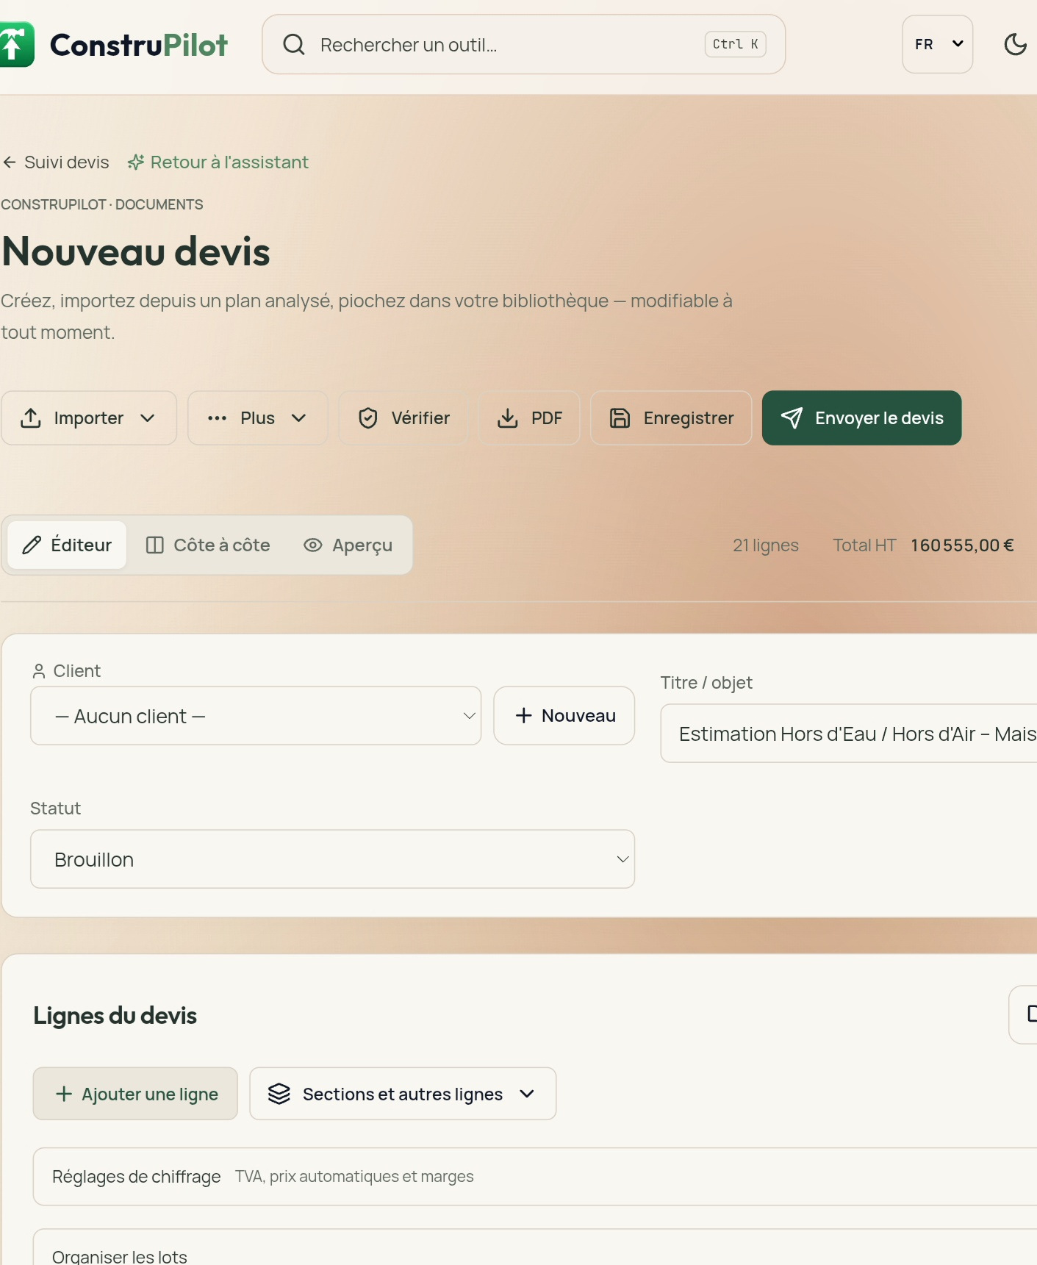
CONSTRUPILOT
Da planta ao projeto.
Mais rápido, mais claro.
Para profissionais e PME da construção: plantas, medições, orçamentos.
Para particulares: apoio aos processos de licenciamento.
FRANÇA · PORTUGAL
Apresentação a investidores · 2026

Slide 2
O PROBLEMA
Profissionais e PME perdem tempo antes da obra.
Em França e em Portugal, medições e orçamentos ocupam as equipas; os particulares enfrentam os processos de licenciamento.
01
02
03
DIAS PERDIDOS
ERROS CAROS
BUROCRACIA
Medições e orçamentos feitos à mão, processo a processo.
Quantidades e omissões difíceis de detetar nas plantas.
O licenciamento exige reunir e preparar muitos documentos.
Tempo produtivo desviado da obra e do cliente.
Um orçamento frágil compromete a decisão e a margem.
Um percurso administrativo pouco claro para os particulares.
Conclusão: tarefas essenciais, repetitivas e ainda difíceis de padronizar.
CONSTRUPILOT / PITCH DECK
02 / 12

Slide 3
A SOLUÇÃO
Um copiloto digital, da planta aos entregáveis.
Para profissionais e PME da construção em França e Portugal, e para particulares em processos de licenciamento.
01
02
03
PLANTA
ANÁLISE
ENTREGÁVEIS
Importação de
plantas de arquitetura
Leitura automática
e extração
Medições e
orçamentos
ESTUDOS TÉCNICOS
PARA PARTICULARES
Estrutura · Eletricidade · Canalização · Térmica
Apoio ao
licenciamento
Apoio à preparação para profissionais e PME — validação por técnicos qualificados.
Um percurso guiado para preparar os pedidos.
Tecnologia patenteada (FR2611044)
CONSTRUPILOT / PITCH DECK
03 / 12

Slide 4
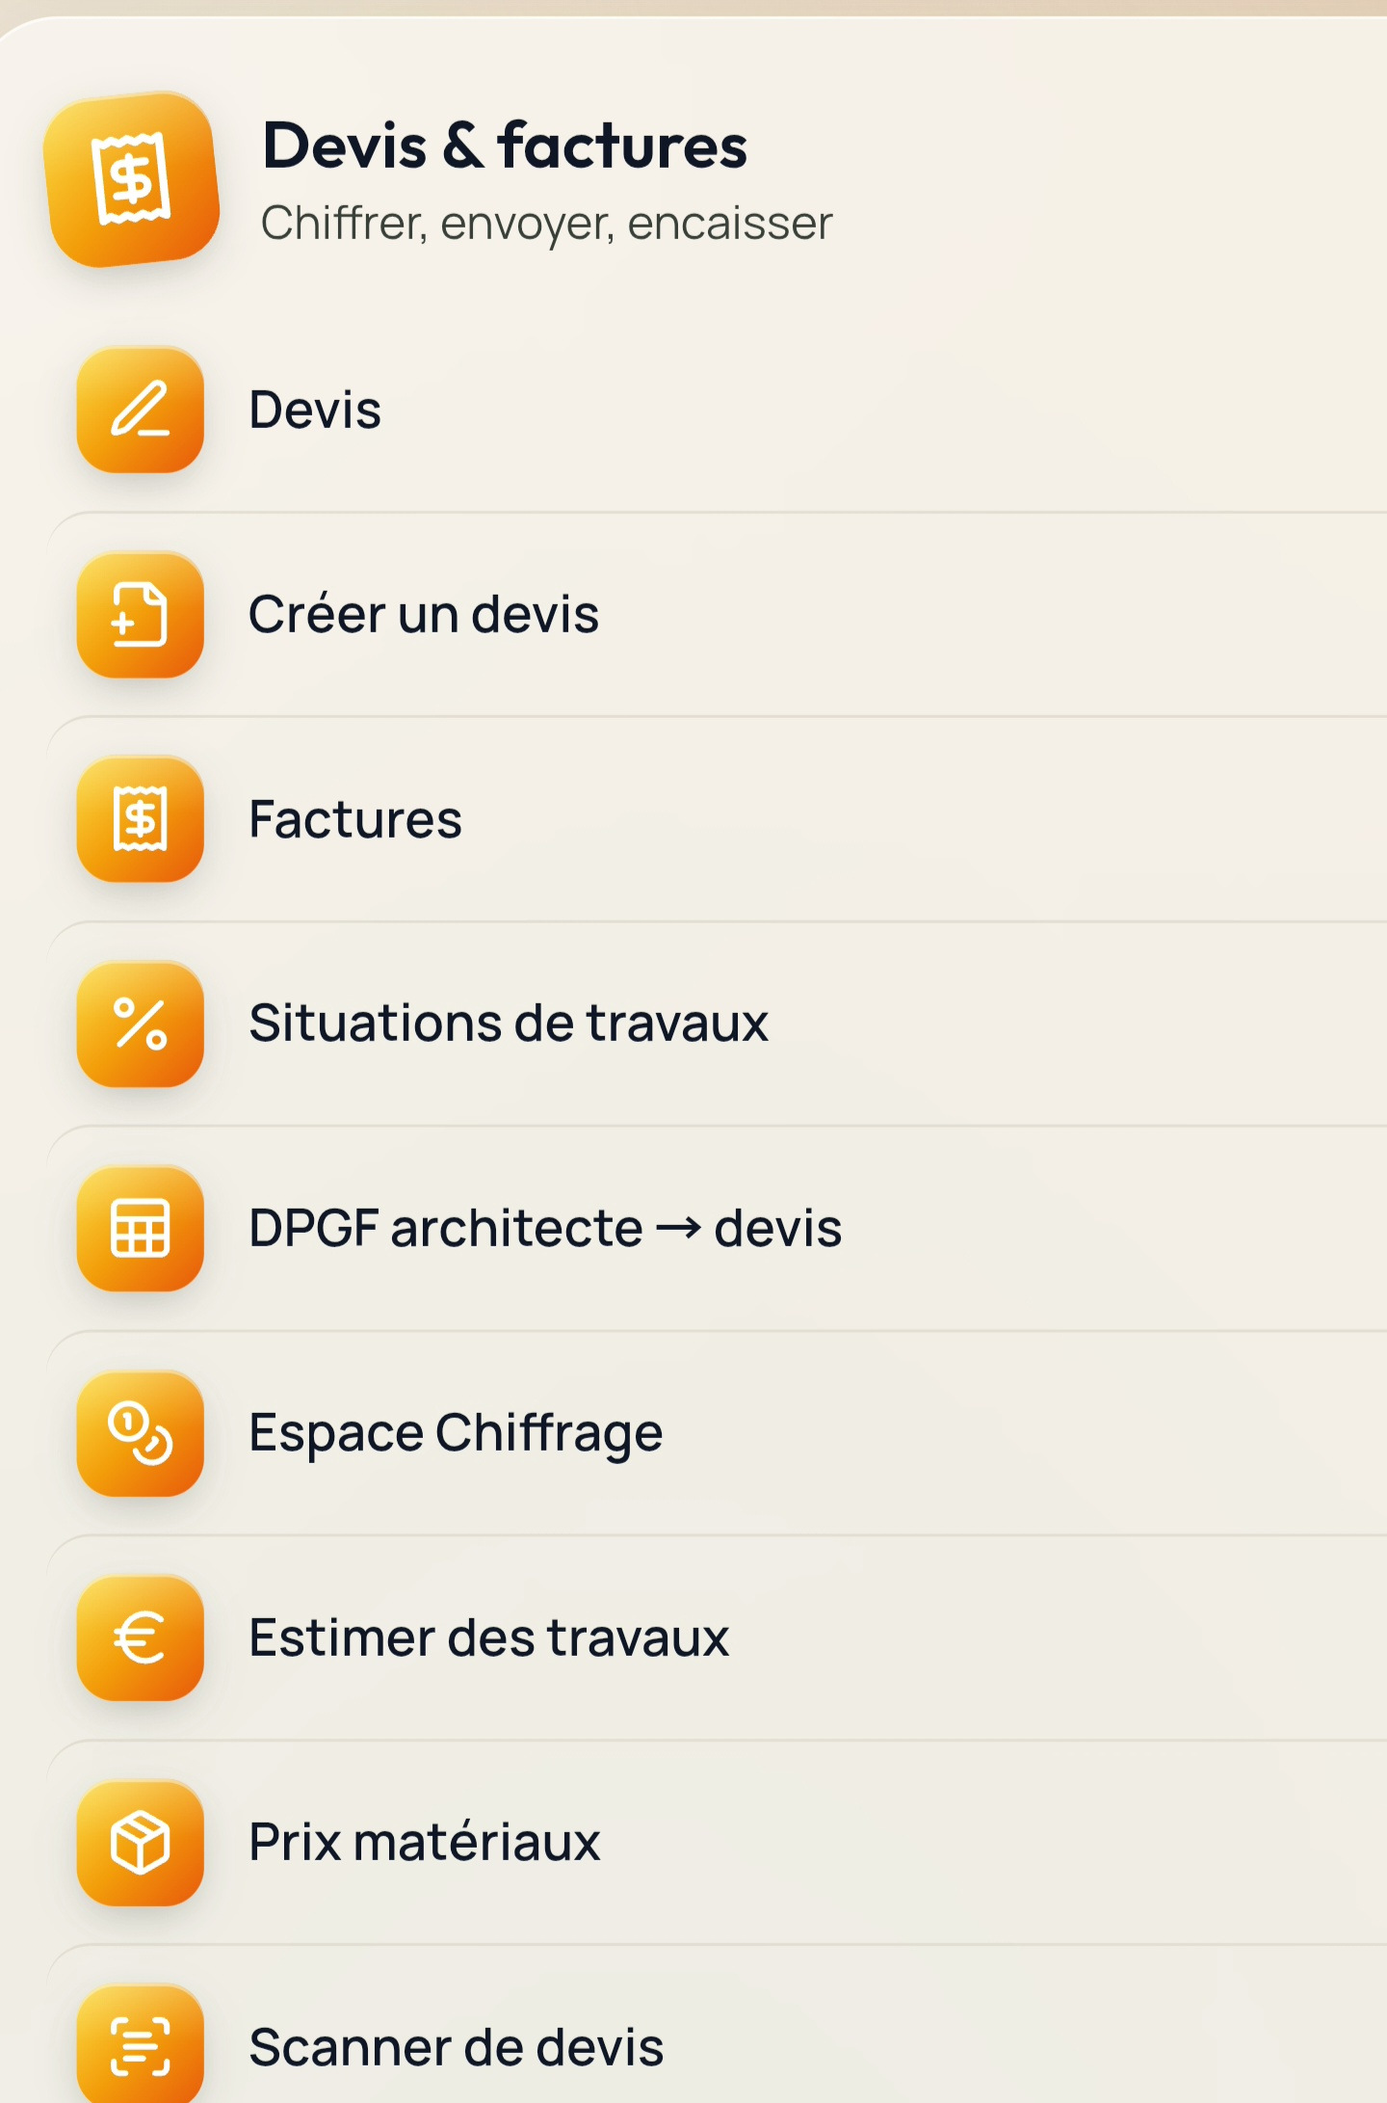
DEMONSTRAÇÃO
O percurso do produto, em três ecrãs.
Capturas reais da interface ConstruPilot.
1. Importar a planta
2. Obter o orçamento
3. Uma suite completa
CONSTRUPILOT / PITCH DECK
04 / 12

Slide 5
MERCADO
Um mercado endereçável junto das micro e PME da construção.
França e Portugal: cerca de 544 000 empresas-alvo; objetivo de penetração a três anos.
FR
PT
França
Portugal
193 mil M€
39,1 mil M€
EDIFÍCIOS · 2025 · −6 %
VOLUME DE NEGÓCIOS · 2024 · +10,2 %
117 mil M€ manutenção e reabilitação · 61 % da atividade
73 % edifícios · 43,6 % residencial (+16 %)
31 mil M€ em reabilitação energética
Mais de 114 000 empresas
450 000 empresas · ~95 % microempresas
460 000 trabalhadores · +7 %
As microempresas realizam quase metade da atividade.
Um mercado em crescimento, com um tecido empresarial endereçável.
FRANÇA · MICRO E PME DA CONSTRUÇÃO
PORTUGAL · CONSTRUÇÃO
~430 000 microempresas · ~95 % das 450 000 · reabilitação / empreiteiros gerais.
114 000 empresas de construção (INE 2024).
OBJETIVO A 3 ANOS · 1 % de penetração ≈ 5 400 clientes Pro em ~544 000 empresas-alvo.
Fontes: FFB, Le bâtiment en chiffres 2025 (ffbatiment.fr) · INE, Empresas de Construção 2024 (via Dinheiro Vivo).
CONSTRUPILOT / PITCH DECK
05 / 12

Slide 6
PRODUTO
Uma oferta pensada para cada interveniente do projeto.
Quatro portas de entrada para uma mesma base de plantas, dados e colaboração.
01
EMPRESA
02
PARTICULAR
Medições e orçamentos
Projeto e licenciamento
Concebido para profissionais e PME da construção em França e Portugal.
Ajuda a preparar a comunicação prévia ou o pedido de licenciamento.
03
COLABORADOR
04
API
Trabalho partilhado
Integração
Mensagens e elementos do projeto acessíveis à equipa.
Acesso às capacidades do produto para integrações de terceiros.
CONSTRUPILOT / PITCH DECK
06 / 12

Slide 7
MODELO DE NEGÓCIO
Planos por utilização, do particular à API.
Planos profissionais sem IVA · sem fidelização · 7 dias de teste.
PARTICULARES
PROFISSIONAIS · S/ IVA
API · POR MÊS
Free
0 €
Pro
149 €/mês
ou 1 570 €/ano
Starter
99 €
Project Pass
50 € pagamento único
Pro Business
249 €/mês
ou 2 490 €/ano
Business
299 €
Premium
19 €/mês
ou 190 €/ano
Opções à la carte
Scale
999 €
OPÇÕES
Faturação 5 €/mês
Render 3D 5 € · Vídeo 3D 10 €
Faturação 5 €/mês
Render 3D 5 €
Vídeo 3D 10 €
Dedicada a integrações.
CONSTRUPILOT / PITCH DECK
07 / 12

Slide 8
TRAÇÃO
Uma beta fechada, já presente em dois mercados.
Todos os utilizadores indicados estão em beta, com acesso gratuito.
55
FRANÇA
PORTUGAL
27
28
utilizadores
utilizadores
UTILIZADORES
3 profissionais
2 perfis Pro Business
Beta fechada · gratuita por agora
Todos em beta · acesso gratuito
Todos em beta · acesso gratuito
A seguir: ativação, retenção e conversão — métricas a completar após instrumentação.
CONSTRUPILOT / PITCH DECK
08 / 12

Slide 9
CONCORRÊNCIA
Ferramentas estabelecidas, utilizações ainda fragmentadas.
Levantamento França / Portugal — preços públicos indicativos.
FRANÇA
INTERVENIENTES / PREÇOS
PORTUGAL
INTERVENIENTES / POSICIONAMENTO
Orçamentos /
faturação
Obat 25–109 €/mês · Batappli 39–79 · EBP Bâtiment 29–69
Trustup Pro desde 49 · BatiChiffrage ~37–42
CYPE
Arquimedes
Software desktop espanhol, poderoso mas técnico; referência técnica em Portugal, pouco orientado para profissionais de obra.
IA de
orçamentação
Renalto 25–49 · orçamentos por voz / foto; rascunho a rever.
Presto
Software de medições e orçamentos (RIB), orientado para gabinetes de projeto.
Gestão de obra
/ ERP
Alobees 40–190 · Vertuoza 2 400–5 000 €/ano.
ERP generalistas
Primavera / Cegid e PHC, com módulos de obra.
Medição em planta
(direto)
Quoter Plan · Calculocad · Winbat (Fiducial)
Build2map · Esticom
Oferta IA
planta → orçamento
Não foi identificado nenhum SaaS moderno em português para profissionais de obra no levantamento inicial.
DIFERENCIAÇÃO · Medição em planta + estudos técnicos + orçamentação determinística.
DIFERENCIAÇÃO · Uma oferta web, mobile e simples face ao CYPE.
Tecnologia patenteada (FR2611044)
CONSTRUPILOT / PITCH DECK
09 / 12

Slide 10
GO-TO-MARKET
Conquistar confiança onde a construção acontece.
Recrutar profissionais e PME em França / Portugal, e particulares para licenciamento.
01
02
03
04
FEIRAS DO SETOR
WEB SUMMIT
REDES DE PROFISSIONAIS / PME
PARCERIAS
Encontrar profissionais e PME, mostrar o produto e recolher feedback do terreno.
Apresentar a abordagem ao ecossistema tech e desenvolver contactos em Portugal.
Partilhar casos de uso, recrutar testers e ativar a recomendação.
Explorar parceiros do setor e entidades que apoiam particulares no licenciamento.
Sequência: demonstrar → recrutar beta-testers → medir a utilização → converter os profissionais.
CONSTRUPILOT / PITCH DECK
10 / 12

Slide 11
CONSTRUPILOT
Equipa
Três perfis complementares ao serviço dos dois mercados-alvo.
MA
ÂC
DA
Martinho Araujo
Ângelo Cunha
Diana Araujo
COFUNDADOR · PRODUTO E TECNOLOGIA · FRANÇA
CEO · COFUNDADOR · PORTUGAL
MARKETING · RELAÇÃO COM CLIENTES
Responsável pelo produto e tecnologia. Concebeu e construiu a plataforma (patente FR2611044).
Responsável pelo negócio e desenvolvimento comercial em Portugal.
Aquisição, onboarding e acompanhamento dos utilizadores.
Mais de 20 anos como encarregado e diretor de obra na construção.
Perfis complementares: produto / tecnologia, negócio e marketing. Equipa trilingue FR · PT · EN, presente nos dois mercados-alvo.
CONTRATAÇÕES-CHAVE (RONDA)
Programador sénior full-stack / IA
Comercial de terreno em França
Customer success em Portugal
CONSTRUPILOT / PITCH DECK
11 / 12

Slide 12
RONDA DE INVESTIMENTO
Pre-seed: 200 k€ a 500 k€.
Financiar o desenvolvimento do produto e um motor de crescimento replicável.
45 %
Produto e tecnologia, 45 %: 90 k€ / 225 k€
(programador sénior full-stack/IA, fiabilidade dos motores, apps móveis)
OBJETIVO
200–500
k€
25 %
Aquisição, 25 %: 50 k€ / 125 k€
(feiras, marketing digital, parcerias com associações do setor)
20 %
Conversão de profissionais, 20 %: 40 k€ / 100 k€
(um comercial de terreno em França, um customer success em Portugal)
Ronda pre-seed
10 %
Expansão, 10 %: 20 k€ / 50 k€
(estruturação FR/PT via holding, preparação de um 3.º mercado europeu)
18 a 24 meses de runway · 5 a 15 % do capital
Total 100 % · Metas a 18 meses: 300 clientes Pro pagantes, cerca de 50 k€ de MRR, lançamento comercial em Portugal
Hipótese: 300 clientes × 167 €/mês de valor médio ≈ 50 k€ de MRR
CONSTRUPILOT / PITCH DECK
12 / 12

